Slide 1
Thema 9 les 5
Abrosius

Slide 2
Doel van de les
Je leert de betekenis van woorden die figuurlijk worden gebruikt.
Je benoemt zoorten zinnen en bekijkt of het gaat over een feit of een mening.

Slide 3
Oefening 1,2,3,4
Beluister het luisterfragment. Bekijk eerst de vragen zodat je weet wat er verwacht wordt van je.
Fragment =>
Fictie = fantasie, niet echt/ non-fictie= geen fantasie, echt

Slide 4
Oefening 1,2,3,4

Slide 5
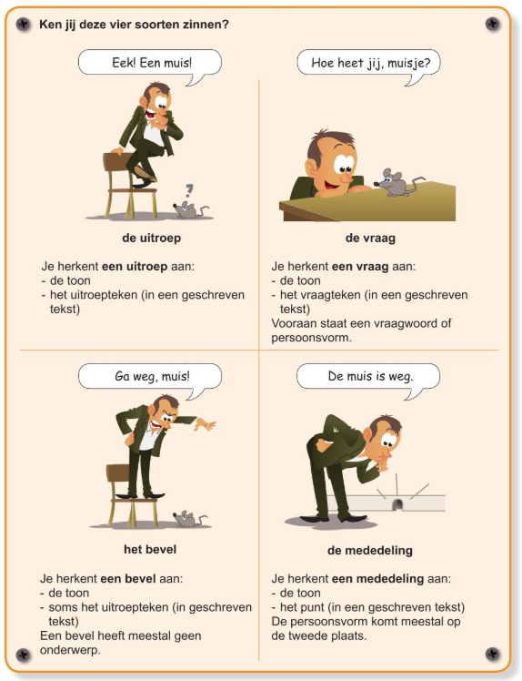
Theorie
Bekijk goed het kader.

Slide 6
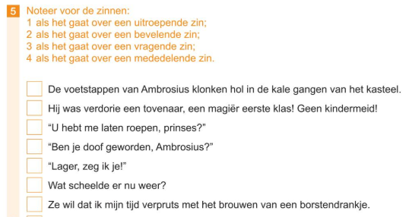
Oefening 5
Welke soorten zinnen zijn dit? Soms kan je meerdere cijfers gebruiken.

Slide 7
Oefening 6
Bekijk eerst goed het kader over letterlijk en figuurlijk.

Slide 8
Oefening 6
Lees de zinnen. Wat zouden ze betekenen?

Slide 9
Oefening 7
Bekijk eerst het kader over vergelijkingen.

Slide 10
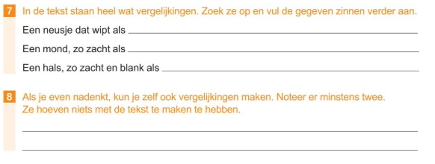
Oefening 7,8
Lees de tekst in je taalboek op bladzijde 58 tot 60
Vul de vergelijkingen aan bij oefening 7. Je vindt ze in de teskt. Denk ook eens na bij oefening 8.

Slide 11
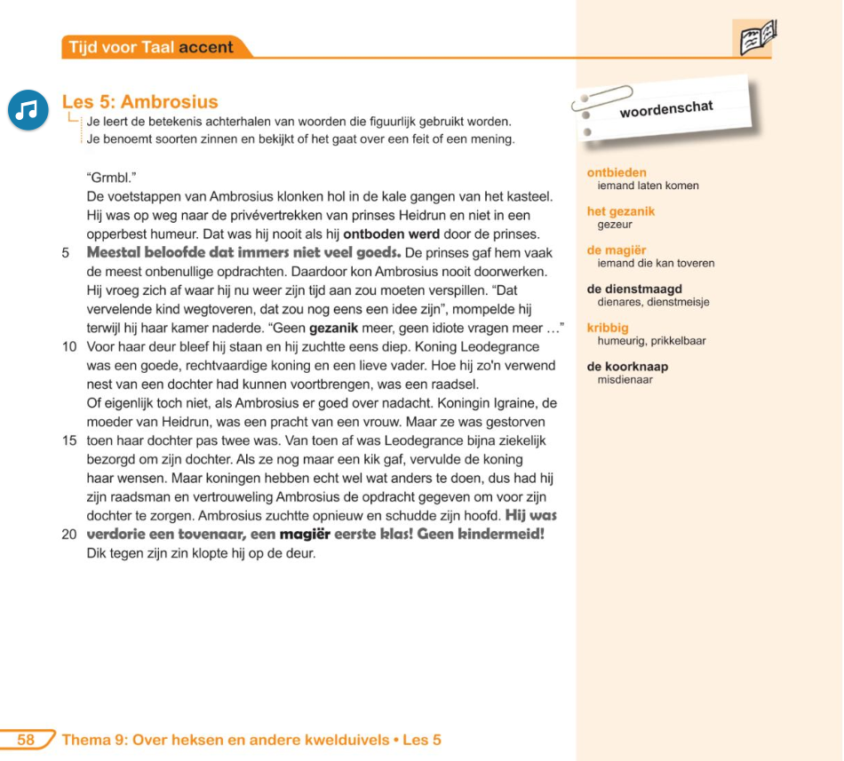

Slide 14
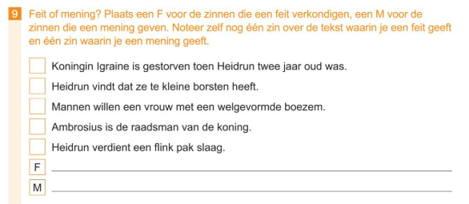
Oefening 9
Kies tussen feit of mening. Weet je nog het verschil? Indien niet, zoek het even op op het internet.
Bij de laatste 2 lijntjes schrijf je zelf 1 feit en 1 mening.

Slide 15
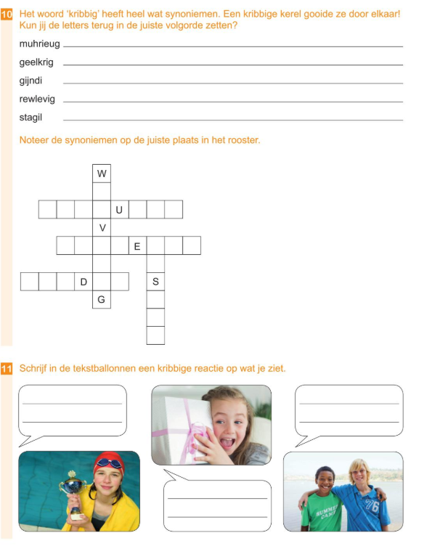
Oefening 10 en 11
Dit zijn oefeningen dat je mag maken, maar moet niet.

Slide 16
Klaar?
Verbetersleutel komt op de blog op het einde van de week ☺
Succes!
Liefs juf

